Slide 1
Летопись школы № 4
Выполнили: ученицы 10 «А» класса
Болдырева Мария
Дейнега Татьяна
Суханова Дарья
Шелепова Анастасия
Руководитель проекта:
Родивилова Галина Александровна

Slide 2
Цели и задачи
Цель:
Воссоздать историю нашей школы с момента её основания и до сегодняшнего дня.
Задачи:
Сбор информации.
Систематизация полученной нами информации.

Slide 3
На месте, где стоит школа был пустырь.
Впервые школа № 4 открыла двери для учеников в 1969 году. 11 сентября первыми приступили к занятиям первоклассники. В классах было около 40 учеников. Школа была очень перегружена, приходилось работать в три смены.

Slide 4
Директора школы

Slide 5
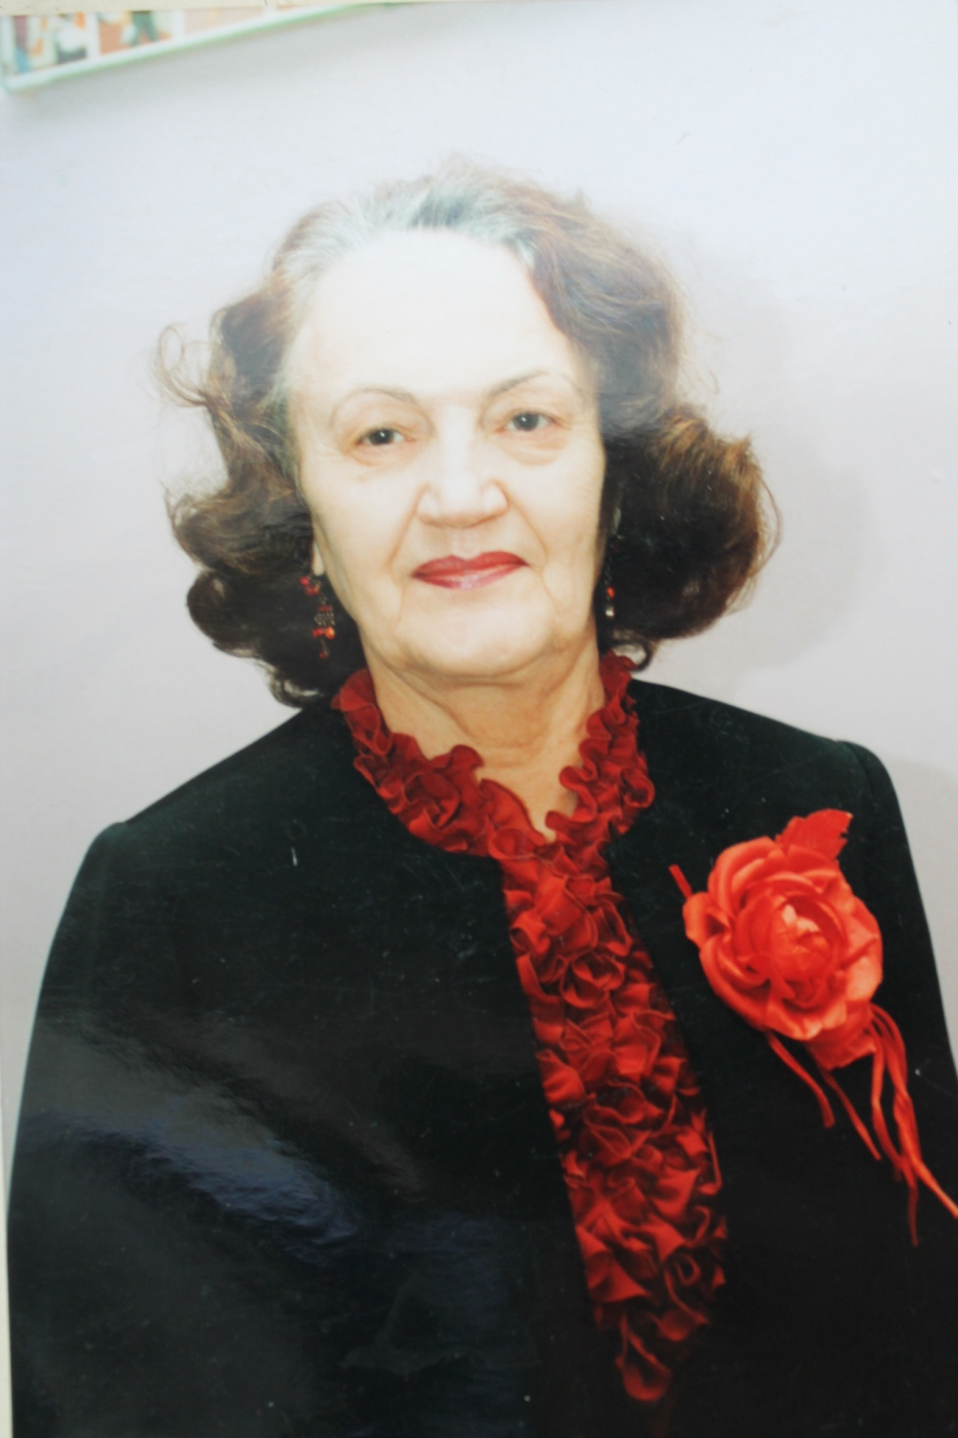
Бакланова Клара Александровна
Была директором школы с 1969 по 1982. Учитель русского языка и литературы, также вела уроки истории.

Slide 6
Старых Людмила Дмитриевна
Возглавляла школу с 1982 по 1984. Была учителем физики.

Slide 7
Соколова Зоя Константиновна
Была директором с 1984 по 1991. Учитель химии.

Slide 8
Ерёмин Александр Сергеевич
Директор школы в 1991-1997 годах. Был учителем истории.

Slide 9
Рыбаков Владимир Иванович.
Был на посту директора с 1997 по 2003. Учитель физики и ОБЖ.

Slide 10
При этом человеке школа была экспериментальной площадкой по разработке проблем интеграции общего образования. В школе были созданы все условия для умственного, нравственного и физического развития. Владимир Иванович активно учувствовал в жизни педагогической общественности округа и города, являлся председателем Совета директоров школ округа.
Имеет звание «Заслуженного учителя»

Slide 11
Сутормина Валентина Юрьевна
Директор школы с 2003 по 2008. Учитель физики.

Slide 12
Фуникова Наталия Викторовна
Действующий директор школы с 2008 года. Учитель математики.

Slide 13
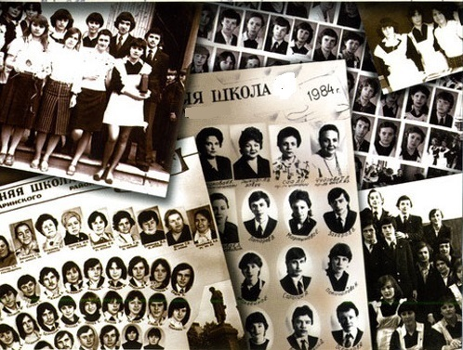
Не повторяется такое никогда…

Slide 14
Пионерская организация 17 апреля 1975 года пионерская дружина школы № 4 получила право носить имя Павлика Морозова. председатель совета дружины Сарапкина Оля, старшая пионер вожатая Наумова Людмила Сергеевна. Позднее бессменной старшей пионер вожатой стала Софьянова Александра Александровна, которая сделала очень много для пионерской организации в нашей школе.

Slide 15
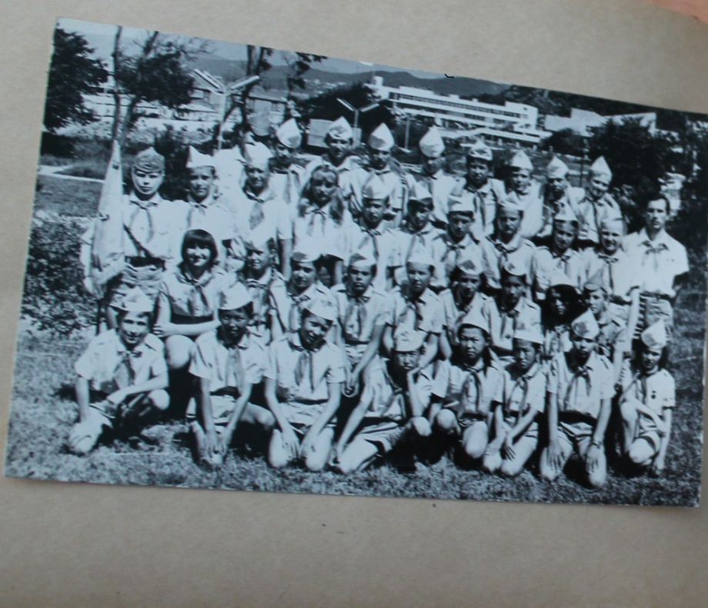
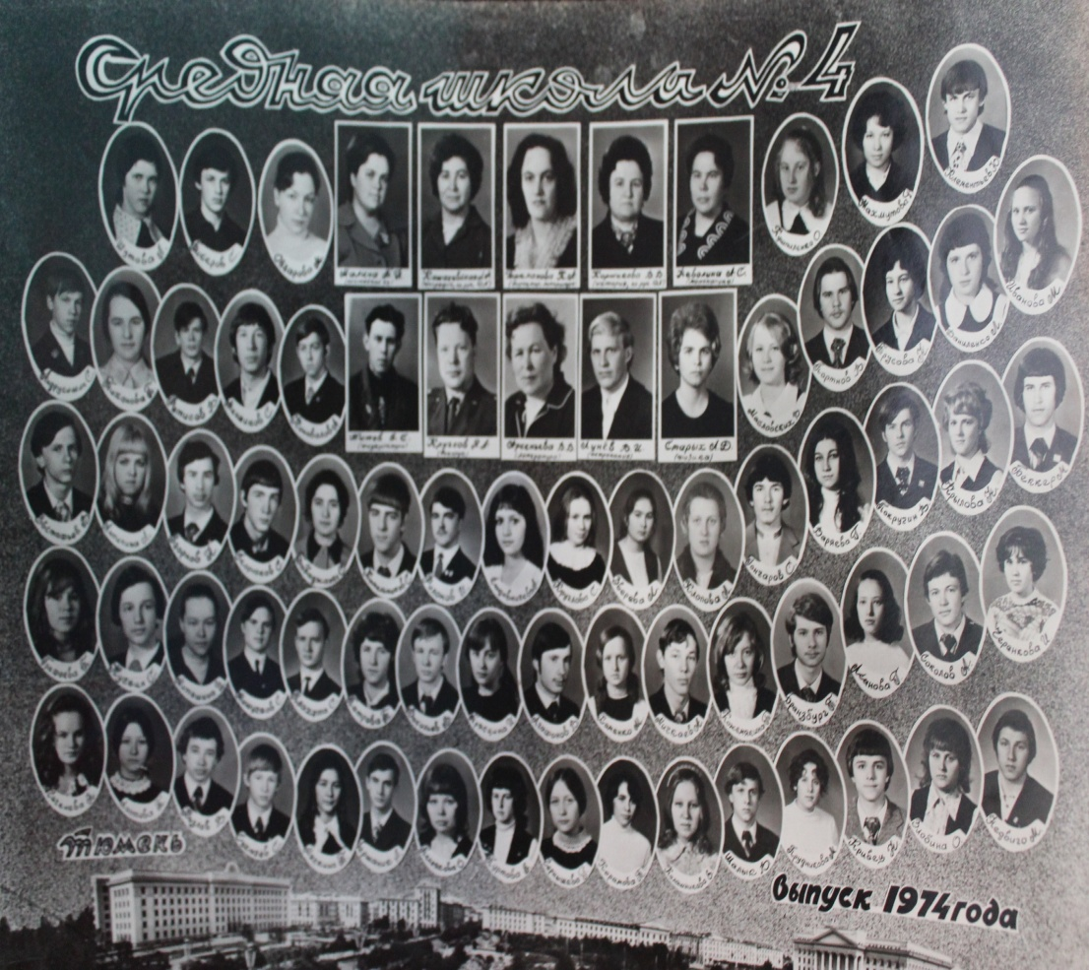
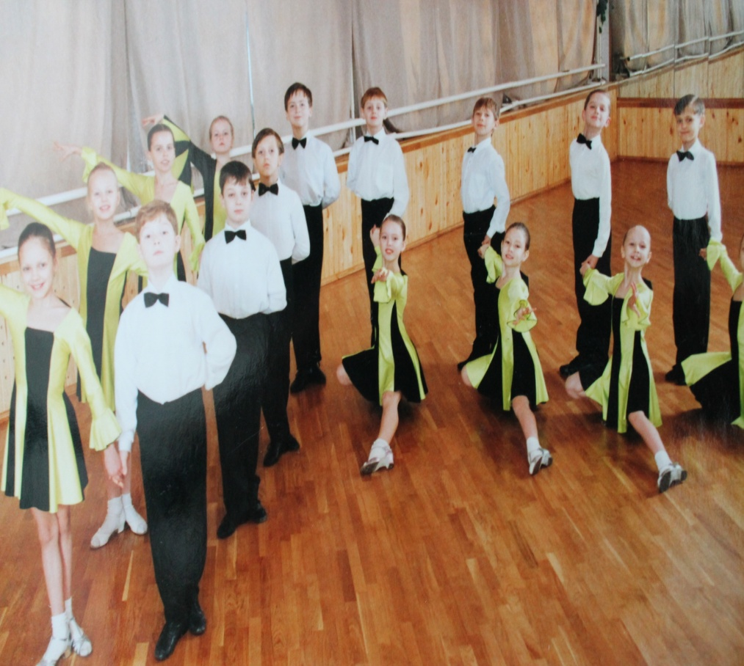
Нам есть чем гордиться!!!

Slide 16
Шерегова Вера Алексеевна
Именно благодаря ей у школы № 4 появилась определенная специализация – хореографические классы.
На базе средней образовательной школы №4 города Тюмени началась экспериментальная работа по открытию специализированных классов по хореографии и спортивным танцам. Авторами этого проекта выступили директор школы Соколова Зоя Константиновна и руководитель ансамбля спортивного танца ДК «Строитель» балетмейстер, тренер-преподаватель Вера Алексеевна Шерегова. Так началась ИСТОРИЯ УСПЕХА.

Slide 17
1985 год – на базе школы №4 открыт экспериментальный хореографический класс. Принято 40 воспитанников. 1986 – детский ансамбль «Алфавит», созданный в первом специализированном классе, не раз становится дипломантом областных соревнований. 1989 – при школе №4 создана Студия спортивного танца. 1990 – в Студии обучается уже 180 детей. Администрации Ленинского района, предложила на базе школы открыть Центр спортивного танца.

Slide 18
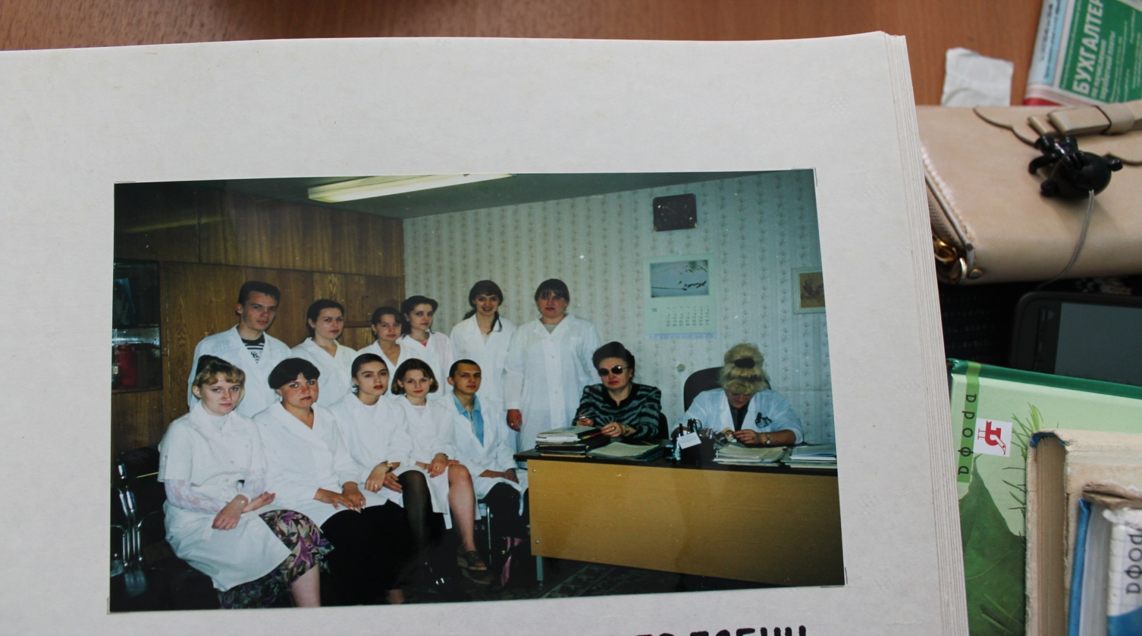
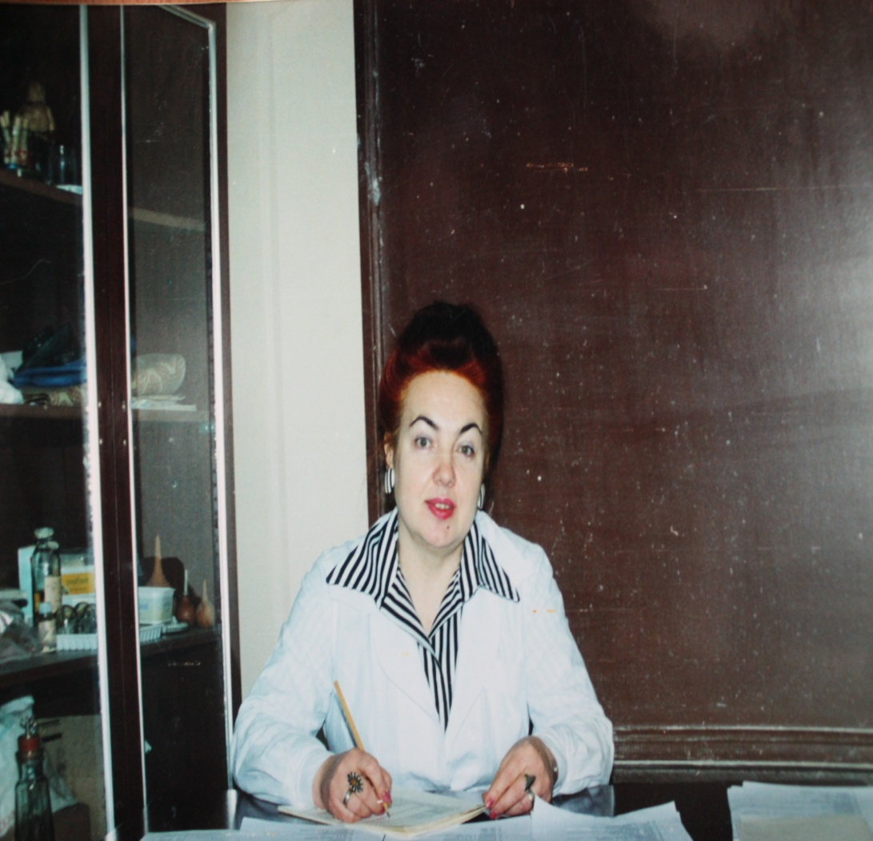
Школа — лицей №4 с медицинским профилем.

Slide 19
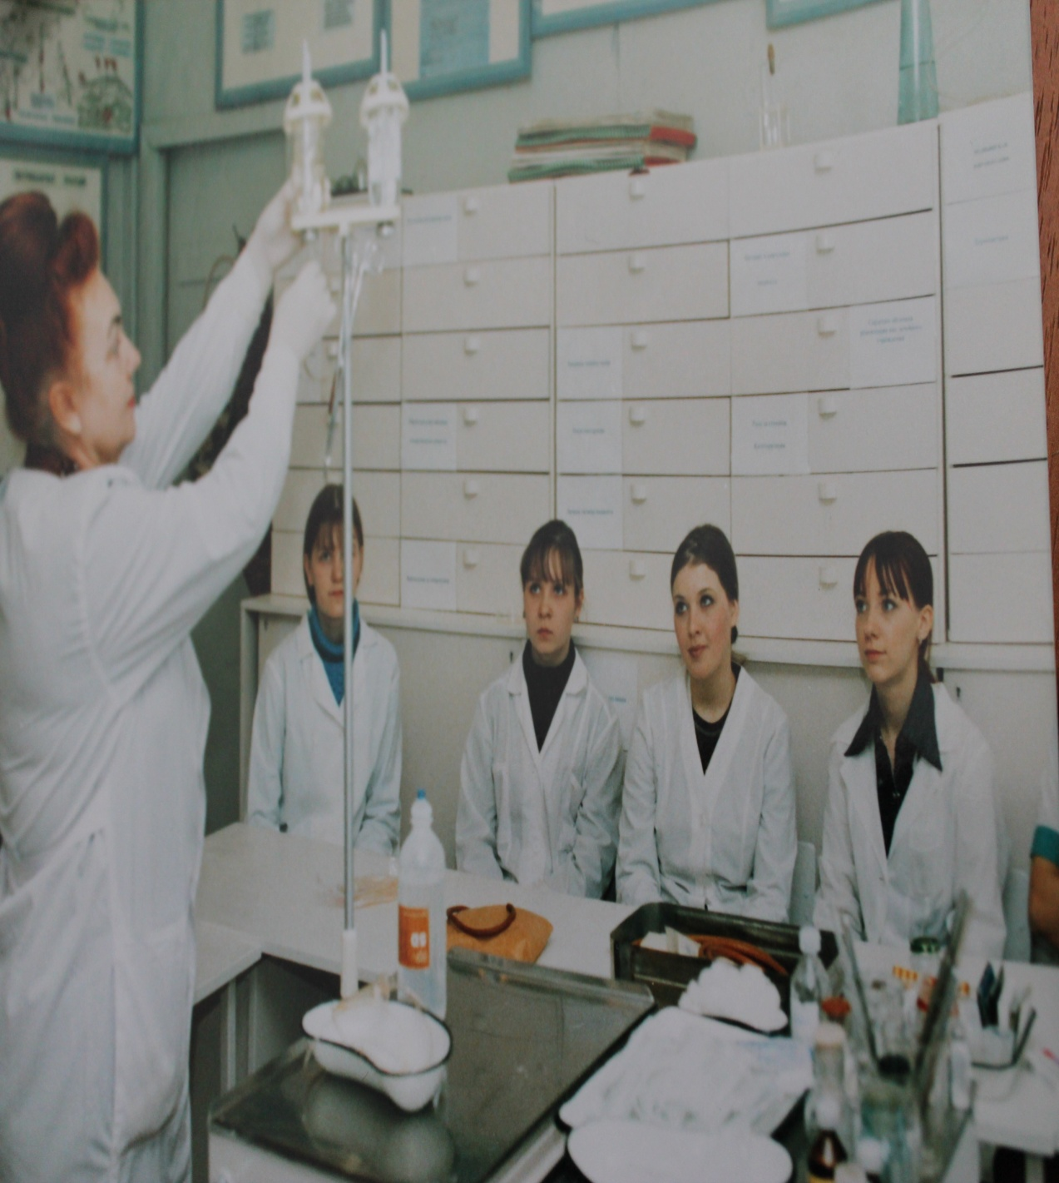
Открыта как школа-лицей в 1993 году.
Лицензия выдана Комитетом по образованию администрации г. Тюмени в 1994 году.
Научный руководитель: Соболь Виктор Георгиевич, кандидат медицинских наук.
Преподавание осуществляют высококвалифицированные учителя школы и 19 врачей – преподавателей тюменского медколледжа и 5 врачей – преподавателей тюменского мединститута, из них 2 кандидата биологических наук и 2 – медицинских.

Slide 20
Ветераны школы

Slide 21
Вязникова Вера Анатольевна
Фельдшер высшей категории, Отличник здравоохранения, Ветеран труда, ударник коммунистического труда.
С 1980 работала в школе №4. Это опытный специалист, чуткий, внимательный, доброжелательный.
Проработала в школе более 25 лет!

Slide 22
Мавриц Людмила Прокопьевна
Учитель начальных классов Мавриц Людмила Прокопьевна стояла у истоков основания школы и знает, чем жила школа с первых дней её существования. Первое время работала в кабинете , где не было даже стен!
Людмила Прокопьевна пришла работать в четвертую школу еще совсем молодым специалистом.

Slide 23
Именно эта женщина впервые набрала хореографический класс. Её вклад в школьную историю неоценим и очень велик!
«Хочется пожелать, чтобы молодые учителя не теряли марку школы, чтобы были нам, учителям со стажем, достойной заменой» - Людмила Прокопьевна.

Slide 24
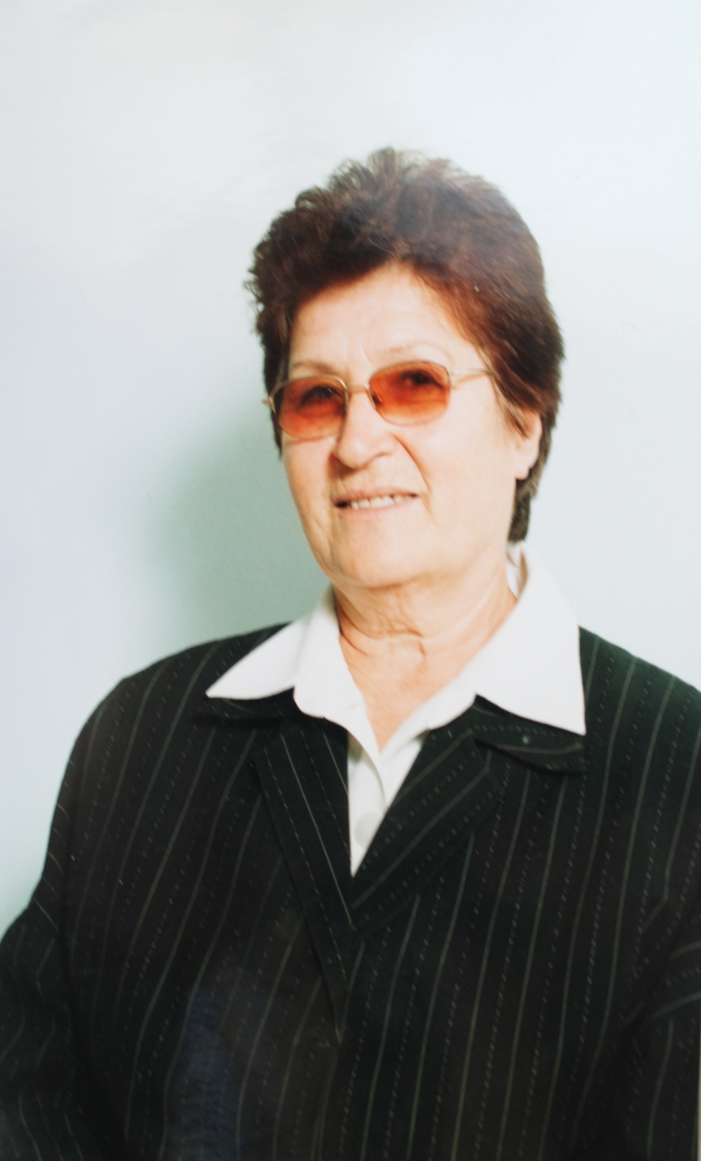
Железкова Тамара Александровна
Пришла в коллектив учителем начальных классов. Позже Тамара Александровна освоила программу математики и успешно работала учителем 5, 6 классов.
«Добрая , отзывчивая, всегда приходит на помощь, на её уроках интересно и все понятно», - так отзывались о ней ученики.
За плодотворную работу была награждена грамотой Министерства просвещения, медалью «За доблестный труд», значками «Отличник народного просвещения РСФСР», «Отличника просвещения СССР», ей присвоено звание «Заслуженный учитель Российской Федерации».

Slide 25
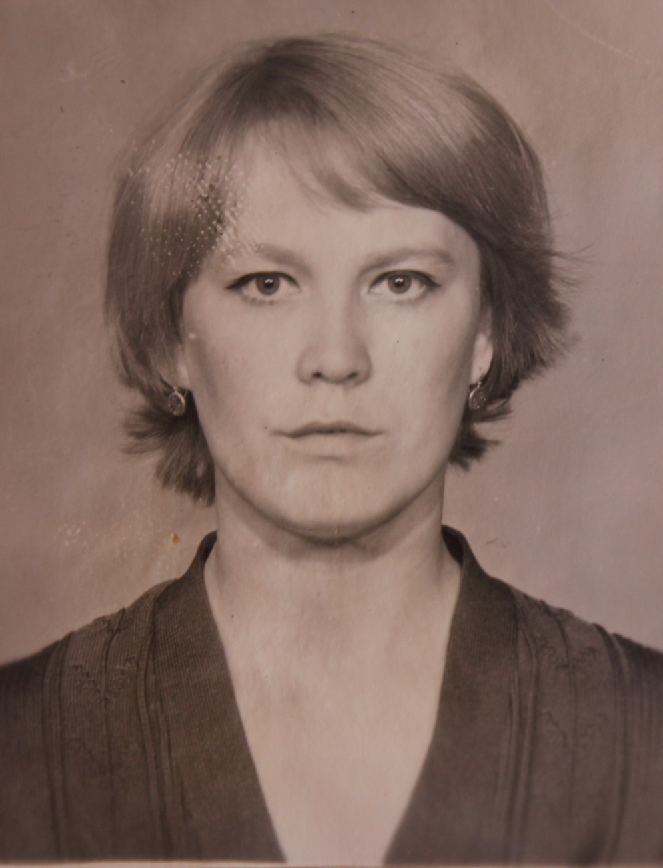
Мартынова Наталья Николаевна
В средней школа №4 она работает 35 лет.
Её ыпускники имеют прочные знания и сформированные навыки, успешно сдают вступительные экзамены в ВУЗы, закончили престижные ВУЗы страны, такие, как Новосибирский университет, Казанский институт и институт Баумана.
18 лет работала завучем по учебно-воспитательной работе. В 1989 году получила звание «Отличник народного просвещения».

Slide 26
Черняева Ольга Федоровна
Ольга Федоровна имела за своими плечами богатую педагогическую практику: не один класс выпустила она во взрослую жизнь.
Первое время Ольга Федоровна работала в школе №22. О днях, проведенных в ней, героиня нашей школы вспоминает с огромной теплотой. Но вскоре Ольга Федоровна пришла работать в школу№4. «Педагогический коллектив принял меня хорошо. Ученики, правда, испытывали меня на прочность, но мне кажется, что я выдержала все испытания. Сначала было нелегко, но привыкли друг к другу. И дела пошли в гору», - вспоминает Ольга Федоровна.

Slide 27
Субботина Надежда Васильевна
Работает в школе с 26.08.1978 года. В 2001 году получила звание «Почетный работник общего образования РФ».

Slide 28
Мы помним, мы гордимся!
В 1996 году школа была отмечена грамотой главы города. В 1997-м стала призером областного конкурса «Школа года». В 1998-м школа № 4 завоевала новую высоту – лауреат республиканского конкурса «Школа года». Рыбаков Владимир Иванович стал «Директором года».

Slide 29
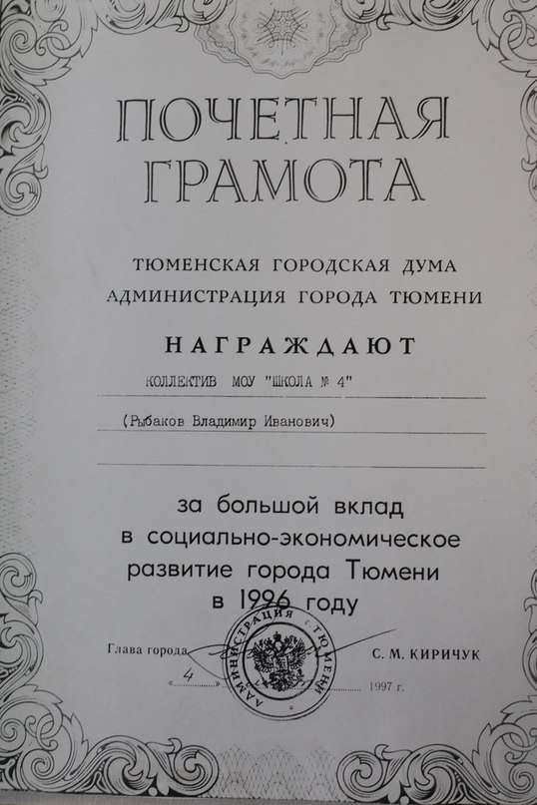
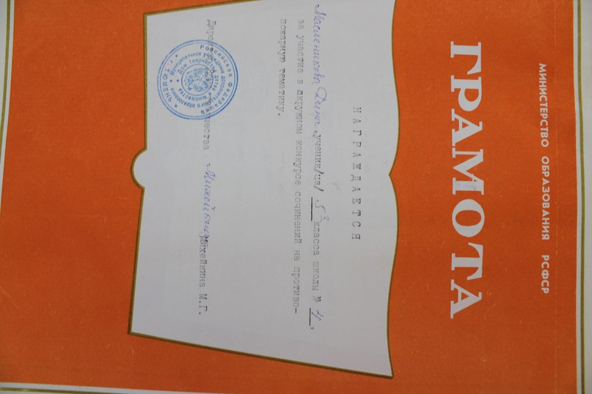
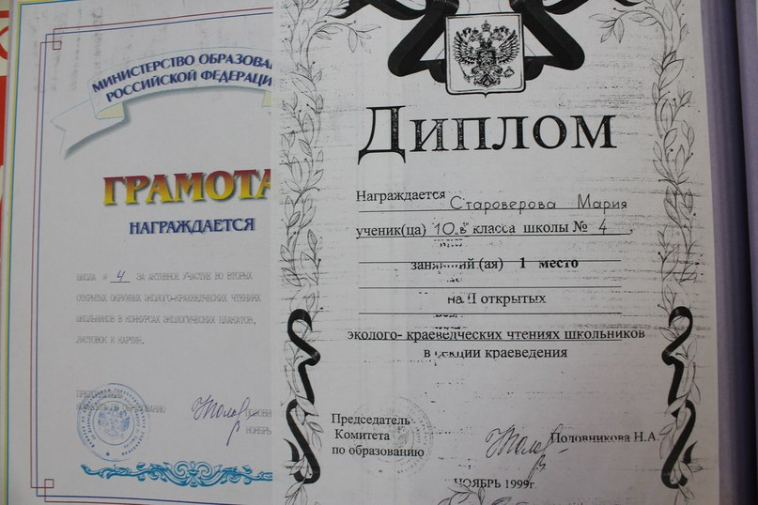
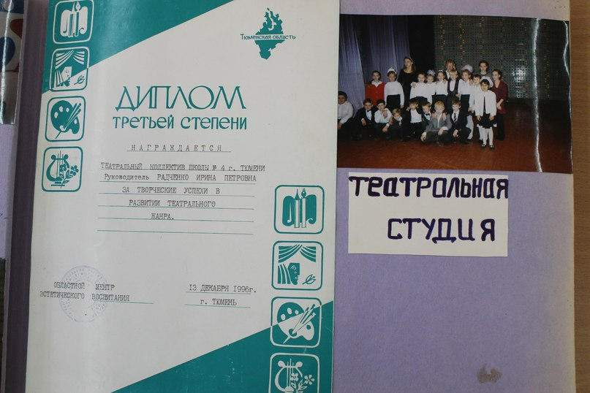
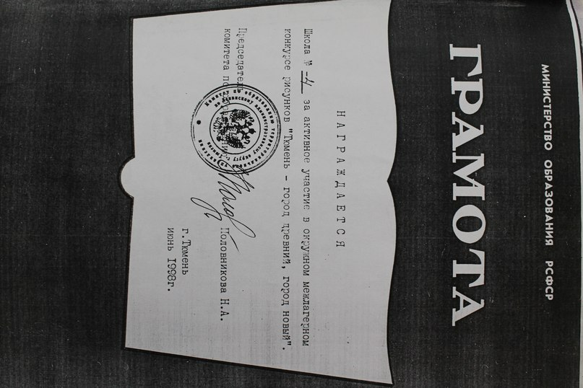
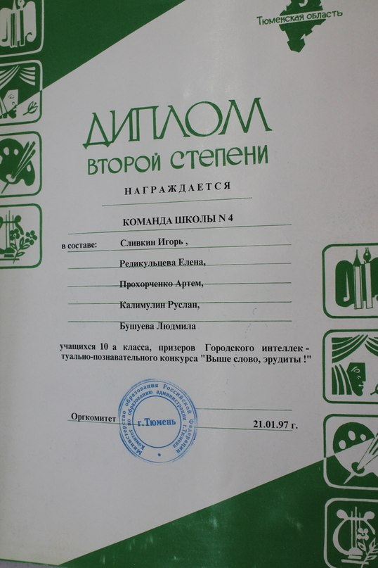
Дети, ученики, учителя, команды нашей школы часто становились призёрами различных соревнований. Изобилие грамот и дипломов просто поражает!

Slide 30
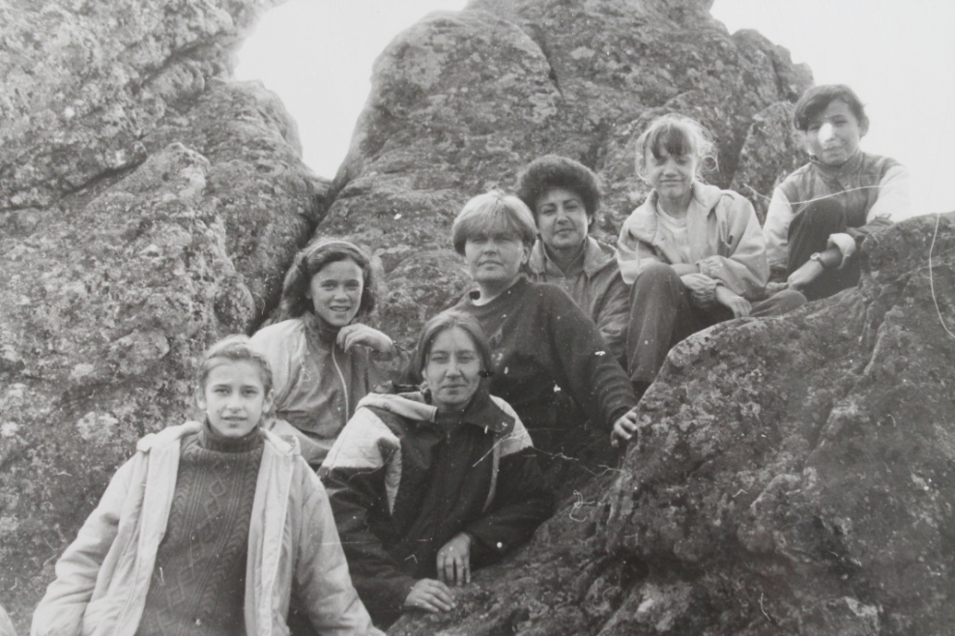
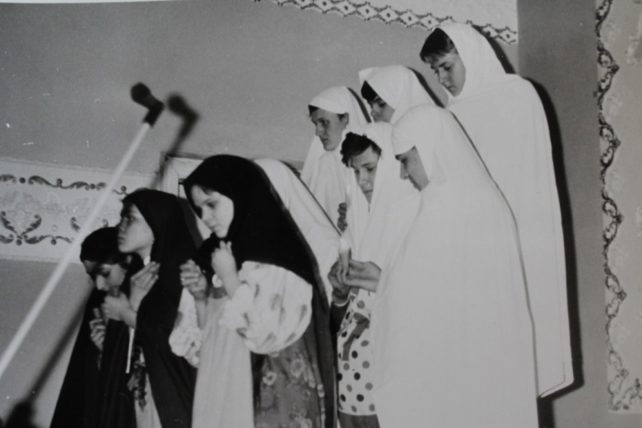
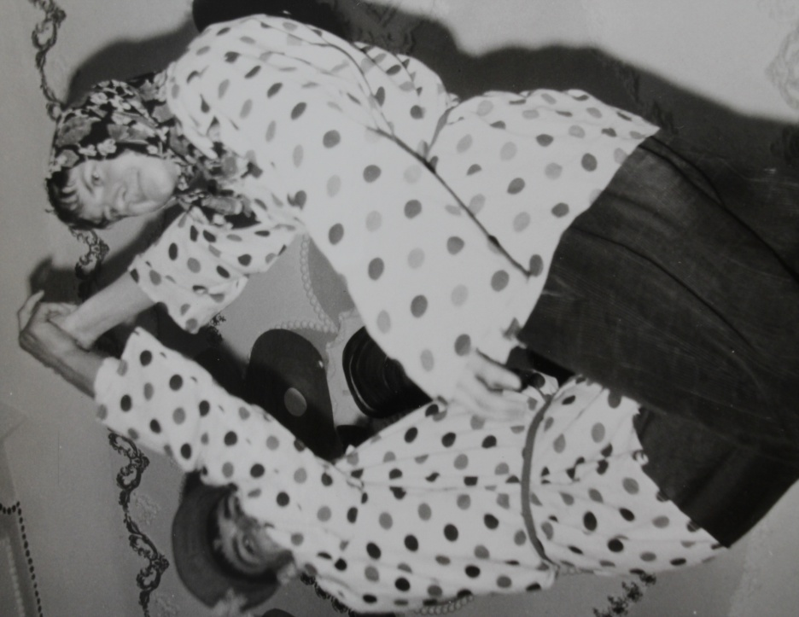
КВН в школе
Походы

Slide 31
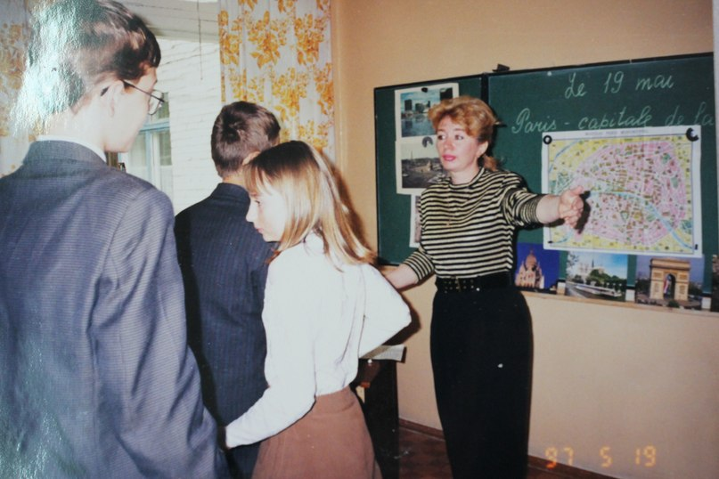
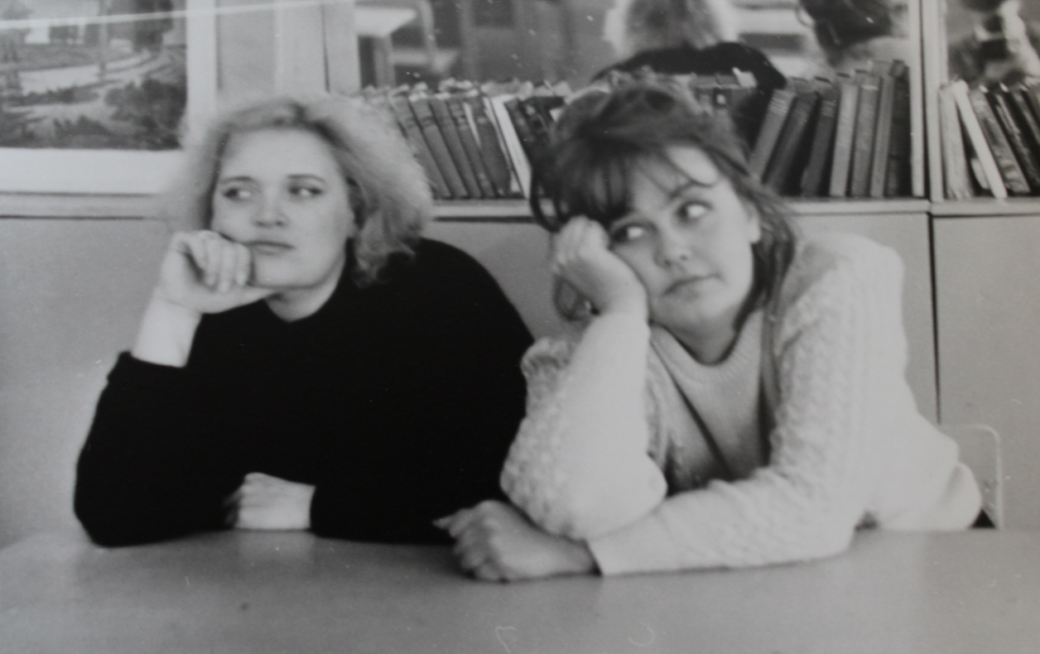
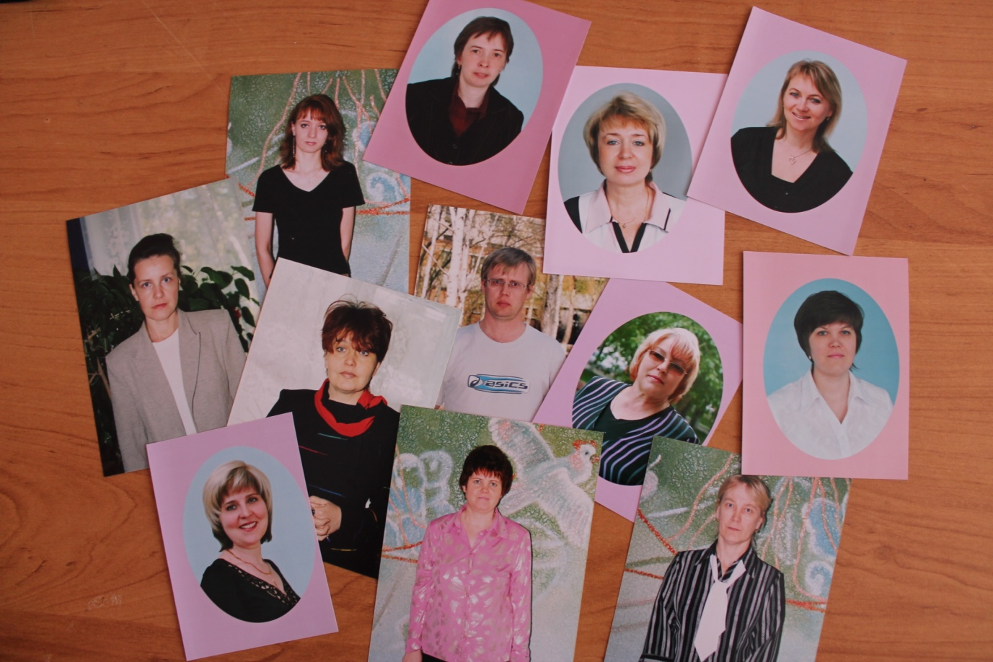
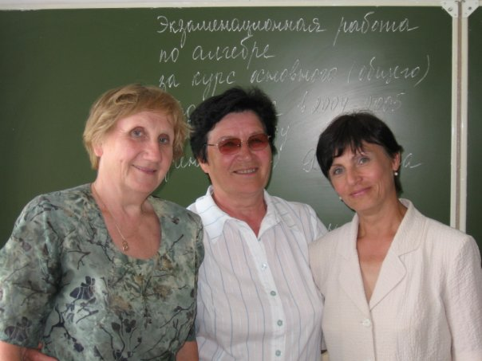
СПАСИБО ВАМ, УЧИТЕЛЯ!!!

